Slide 1
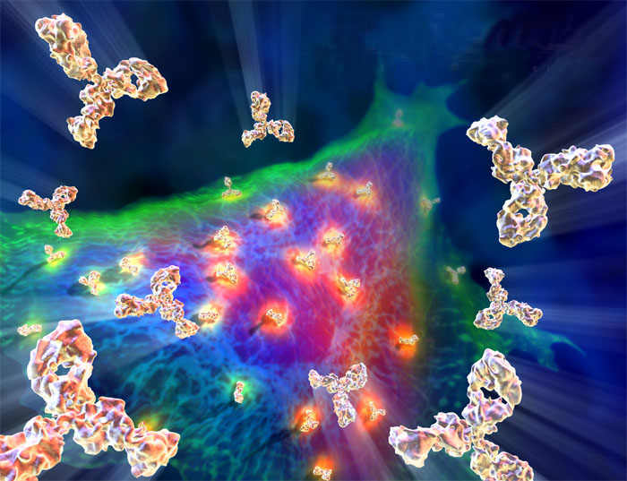
Zánět a imunopatologie
Molekulární podstata patofyziologických procesů
Mgr. Petra Bořilová Linhartová, Ph.D.

Slide 2
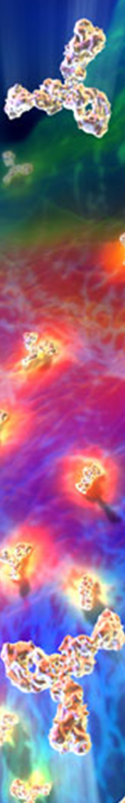
Obsah přednášky
Nespecifická a specifická imunitní odpověď
Zánět
Regenerace vs. reparace
Poruchy funkce imunitního systemu (imunodeficience, hypersenzitivita, autoimunita)
Obecné projevy nemocí (horečka, bolest)
Šok
Stres

Slide 3
Imunitní systén
Vrozená (nespecifická) imunita
Imunitní odpověď není:
antigen - závislá
antigen - specifická
okamžitá maximální odpověď
dědí se
Adaptivní (specifická) imunita
Imunitní odpověď je:
antigen - závislá
antigen - specifická
prodleva mezi expozicí a maximální odpovědí
klonální expanze po antigenní stimulaci
imunologická paměť - po útlumu imunitní reakce se část lymf přeměňuje na paměťové b., ty při následném setkání se stejným antigenem zajistí rychlý rozvoj protektivní imunity

Slide 4
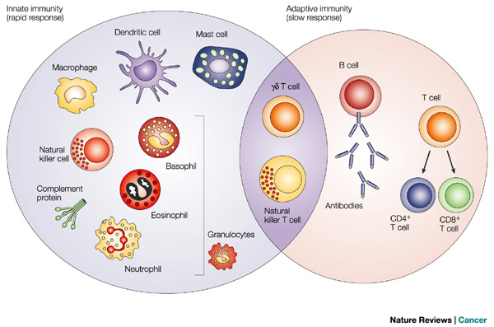

Slide 5
Vrozená (nespecifická) imunita
mastocyty = žírné b. – hodně v kůži, sliznicích a podél krevního řečiště – obsahují granule např. s histaminem (prozánětové působení)
NK b. – nesou morfologické znaky lymfoidní větve, efektorový zásah cytotoxickou aktivitou vůči virem infikovaným b. a b. maligně transformovaným, modulace krvetvorby cytokiny
trom – časná obranná reakce a závěrečná fáze zánětové reakce
ery – na jejich povrchu se mohou vyvazovat potenciálně škodlivé l. např. imunitní komplexy a nadprodukované cytokiny

Slide 6
Vrozená (nespecifická) imunita
fagocytující b.:
dendritické b. a makrofágy – pohlcují cizorodé struktury, zpracují je a prezentují je T lymf (dlouhá doba života)
neutrofilní granulocyty = profesionální fagocyty – efektorové působení v IS (krátká doba života, doplňovány z prekurzorů v krvetvorných orgánech) cytokiny

Slide 7
Vrozená (nespecifická) imunita
humorální složka přirozené imunity:
komplementový systém – soustava proteinů v tělních tekutinách, cytolytické působení proti MO, uvolnění prozánětových působků, jeho prostřednictvím jsou z těla odstraňovány imunitní komplexy
interferonový systém – makromolekuly typu cytokinů, přímé protivirové působení a modulace imunitní odpovědi

Slide 8
Cytokiny
široká škála signálních peptidů, některé mají i hormonální účinky
slouží ke komunikaci nejen leu, ale i b. kostní dřeně endotelu a dalších…řídí proliferaci, diferenciaci a funkci buněk IS
podílí na procesech zánětu a na neurálním, krvetvorném a embryonálním vývoji organismu
nejsou uloženy v žlázách (jako hormony), jsou rychle syntetizované a vylučované různými buňkami většinou po stimulaci
jsou pleiotropní, působení jiných cytokinů v aditivním, synergickým nebo protichůdným způsobem
interleukiny, chemokiny, interferony

Slide 9
Vrozená (nespecifická) imunita
rozlišení vlastních a cizích buněk – receptory – kódované v DNA
pattern-recognition receptors (PRRs)
okamžitá reakce buněk přirozené imunity po rozpoznání vzoru
IS zaměřen proti bakteriálním esenciálním strukturám (u ATB zásah do MTB bakterie kolaterální MTB dráha a rezistence na ATB)

Slide 10
Antibiotika
inhibují růst MO (bakteriostatické), nebo je usmrcují (baktericidní)
MÚ:
Rezistence:
primární – genetické predispozice – necitlivost na ATB
sekundární – dlouhodobé podávání x vysoce rezistentní kmeny
…přenos plazmidy (konjugace, transdukce)
Inhibice syntézy BS | Peniciliny, cefalosporiny…
Porucha funkce CM | Amfotericin B…
Inhibice syntézy bílkovin | Aminoglykozidy, chloramfenikol, makrolidy, tetracykliny, linkomycin
Inhibice syntézy NK | Sulfonamidy, trimetoprim, chinolony…

Slide 11
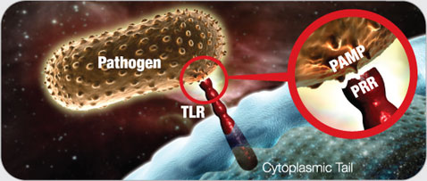
Vrozená (nespecifická) imunita
PAMP (Pathogen Associated Molecular Pattern) s patogenem asociované molekulové vzory
konzervované mikrobiální struktury – mozaiky povrchových a nitrobuněčných molekul MO (peptidoglykan, kys. lipoteichová, LPS – u G⁻, manany, glukany, bakteriální DNA – hodně C a G a není metylována, dsRNA)

Slide 12
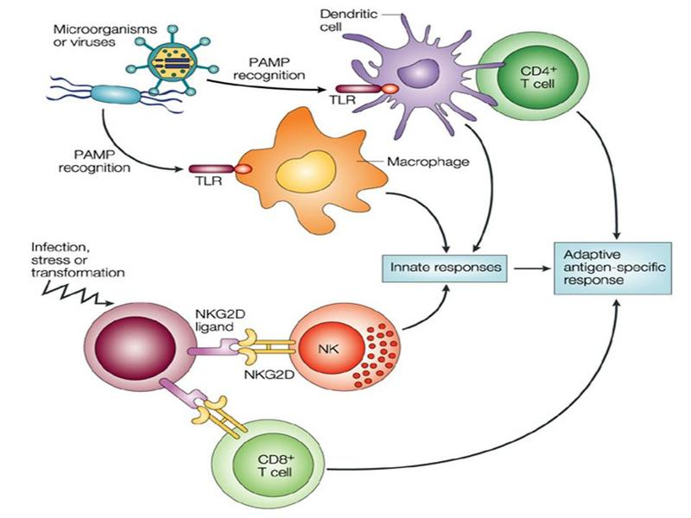

Slide 13
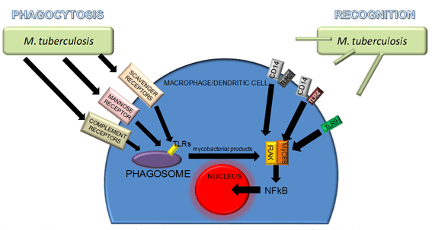
Vrozená (nespecifická) imunita
PAMP
identifikovány membránovými receptory PPR (Pathogen Pattern Receptor):
endocytární
na povrchu f. b., identifikují PAMP, vazba MO na f. b. a pohlcení, směrování do lyzosomálních kompartmentů b. – vznik antigenních fragmentů, které jsou po vazbě na HLA II. třídy prezentovány T-lymf (př. makrofágový receptor pro manózu = MMR)

Slide 14
Vrozená (nespecifická) imunita
PPR
sekretované – opsonidy, kt. se váží na mikrobiální stěny a zajistí identifikaci f. b.
př. u bakterií jsou povrchové lektiny, zprostředkovávají adhezi některých bakterií na fagocytující buňky, což vede k pohlcení a zabití patogena = lektinofagocytóza
Manan Binding Lectin = MBL, kt. se váže na povrchy s mikrobiálním mananem, a tím se aktivuje komplementový systém tzv. lektinovou dráhou

Slide 15
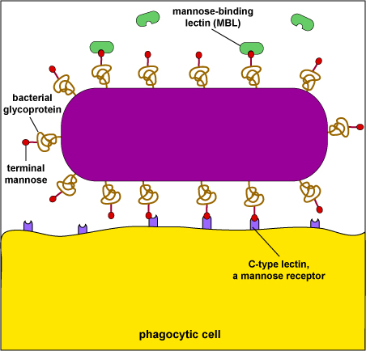
Vrozená (nespecifická) imunita
PPR
sekretované

Slide 16
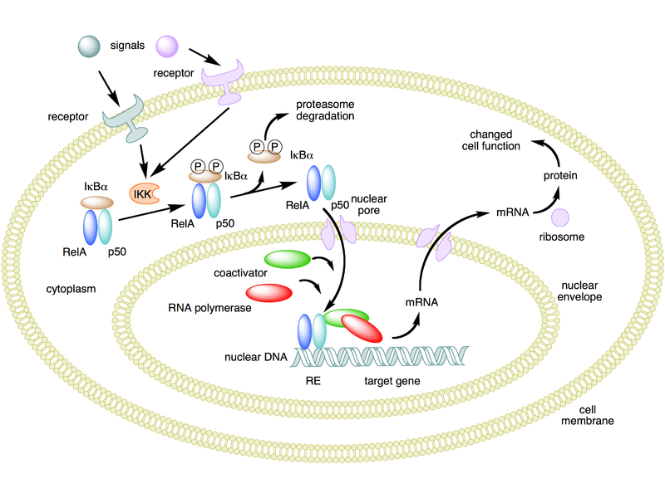
Vrozená (nespecifická) imunita
PPR
signální
identifikace PAMP a aktivace signálního systému NF-κB, kt. indukuje expresi genů, jejichž produkty mají prozánětové účinky a regulují imunitní odpověď (př. TLR)

Slide 17
Vrozená (nespecifická) imunita
PPR
signální
NF-κB
skupina transkripčních faktorů, které se váží na promotory RNA polymerázy II a ovlivňují tak expresi genů důležitých pro imunitu, zánětlivou odpověď, buněčný růst a buněčnou smrt, embryonální vývoj a další významné procesy
aktivace NF-κB je přísně regulována a dochází k ní především pomocí receptorů pro cytokiny TNF-α či IL-1
po navázání zmíněných cytokinů se spouští signalizační cesta, která způsobí rozklad inhibitoru I-κB
to umožní transkripčním faktorům NF-κB vstoupit do jádra a regulovat přepis určitých genů

Slide 18
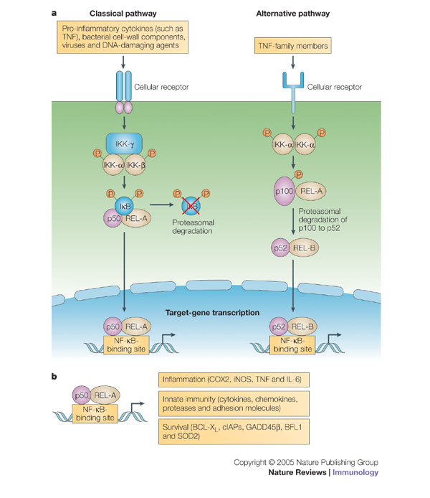

Slide 19
Vrozená (nespecifická) imunita
ACAMP (Apoptotic Cell Associated Molecular Pattern)
identifikace díky ACAR (Apoptotic Cell Associated Receptor)
o rozvoji imunitní reakce rozhoduje typ b., kt. vzory ACAMP identifikuje:
u makrofágů - dochází k tvorbě cytokinů (obecně tlumí imunitní reaktivitu) díky TH1 lymfocytům
u dendritických b. - dochází k rozvoji imunitní reaktivity
př. ACAR rozeznají PL struktury obklopující apoptotická tělíska (PL v živé buňce intracelulárně)

Slide 20
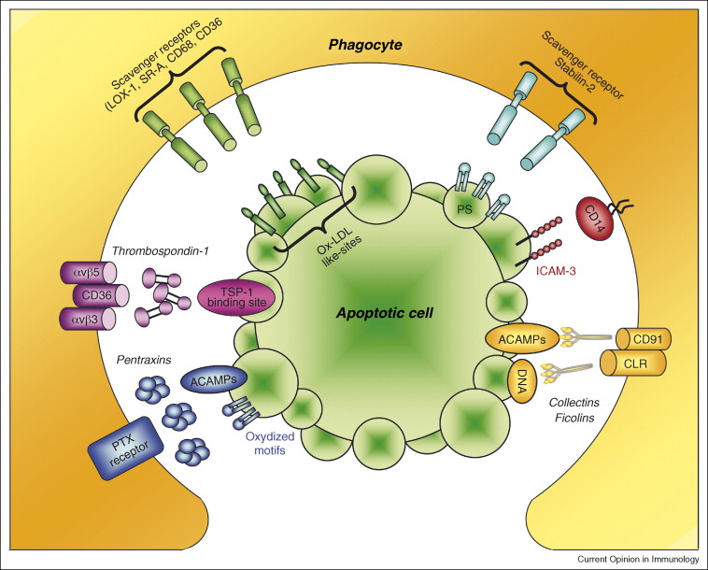

Slide 21
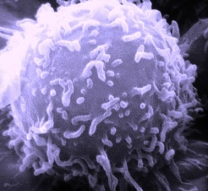
Adaptivní (specifická) imunita
buněčná a humorální
přítomnost receptorů na antigen (TcR a BcR)
obrovská diverzita rozpoznávacích struktur (epitopy) – lineární peptidové fragmenty (TcR), prostorové úseky proteinů, sacharidů (BcR)
hypotéza (MacFarlan Brunet): … konkrétní T nebo B lymf jsou klonálně zmnoženy po stimulaci antigenním podnětem
genetický princip (Susumo Tonegawy): … řetězce receptorů pro antigen vznikají somatickou náhodnou rekombinací genových segmentů v průběhu diferenciace T a B lymf (mnoho receptorů z mála genů)
imunologická paměť

Slide 22
Adaptivní (specifická) imunita
Buněčná složka
T a B lymf a plazmatické buňky, vznikají v kostní dřeni z lymfoidního progenitoru
T lymf
putují do thymu (thymocyty), kde se množí a kde dochází k určení specifity
buňky zaměřené proti vlastním antigenům nebo s nefunkčními mechanismy rozpoznávání jsou ničeny
asi jen 5 % přežívá a odchází krví do sekundárních lymfatických orgánů
zde se setkávají se svým antigenem a dochází k aktivaci
po odeznění reakce zůstávají paměťové T lymf

Slide 23
Adaptivní (specifická) imunita
Buněčná složka
B lymf
jejich specifita je určena v kostní dřeni, odtud se uvolňují do krve a osidlují sekundární lymfatické orgány
jsou aktivovány především pomocnými TH lymf
po aktivaci se zmnoží a část se mění na paměťové B lymf, většina dozraje v plazmatické buňky, které produkují protilátky a přesouvají se zpět do kostní dřeně

Slide 24
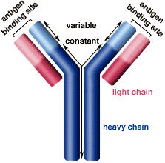
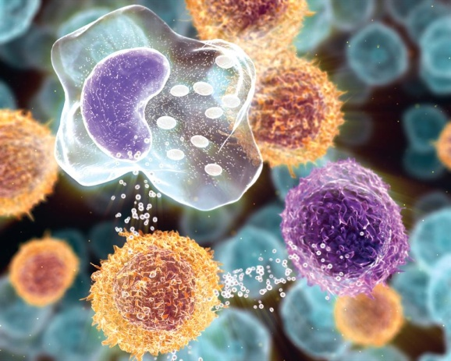
Adaptivní (specifická) imunita
Humorální složka
protilátky
glykoproteiny, které se nachází v séru a hrají roli při indukci některých dějů, jako opsonizace a fagocytóza
spolupracují s buňkami přirozené imunity, pomáhají jim vyhledat a určit cíl ke zničení
cytokiny

Slide 25
Zánět
základní schopnost organismu reagovat na poškození
inflammatio (lat.), phlogosis (řec.)
fyziologické děje k udržení homeostázy
obrana organismu vs. sebepoškození
Průběh
lokalizace poškození a náprava do původní stav sanatio ad integrum (pro akutní zánět)
s trvalým poškozením (pro chronický zánět)
smrt

Slide 26
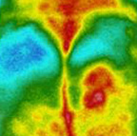
Zánět
Typ zánětu
akutní – zánětlivé a reparační mechanismy postupně
chronický – současně zánět a reparace
- navazující na akutní zánět
- chronický od počátku
Projev - změny:
v průtoku krve – zpomalení (stáza)
propustnost cév – rozšíření (hyperemie)
únik tekutiny i vysokomolekulárních látek do intersticia

Slide 27
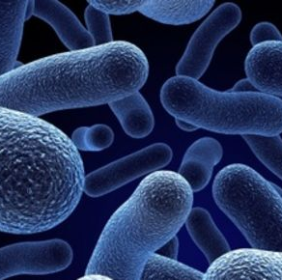
Zánět
Etiologie - exogenní:
zánět aseptický
fyzické poškození (teplo, chlad mechanické poškození…) a chemické látky (kyseliny, louhy…)
netvoří se protilátky proti příčině, pouze proti poškozeným buňkám tkáně = zánět reparativní
látky antigenní povahy (viry, bakterie, parazité, plísně) = zánět obranný

Slide 28
Zánět
Etiologie - endogenní:
genetické predispozice
metabolické produkty – při urémii, dně (arthritis urica –poprucha MTB purinů)…
enzymy – pankreatitida…
rozpad tkání – neoplazie…
imunitní reakce

Slide 29
Zánět
Fáze
iniciační – přirozená imunita hodiny
vrcholná – specifická imunita dny
reparační – imunitní i neimunitní mechanismy týdny
Uzdravení
imunologická paměť – nová „kvalita“ zánětlivé reakce při následném kontaktu se stejným podnětem

Slide 30
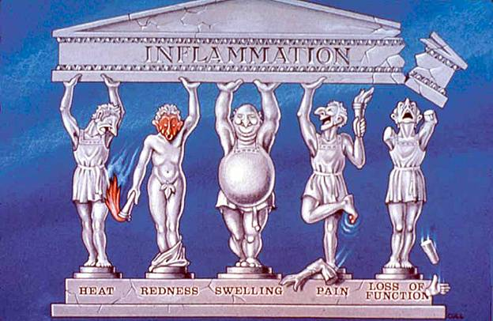
Zánět
Klinické projevy
římský lékař Celsus – R,T,C,D a Virchow FL

Slide 31
Zánět
Klinické projevy (římský lékař Celsus – R,T,C,D a Virchow FL)
rubor = zčervenání; je projevem hyperémie
množství krve v cévní síti, množství vlásečnic naplněných krví
tumor = otok; tj. zvětšení objemu tkání
objemem krve v ložisku a následným výstupem tekutiny a krevních buněk z krve do tkání (proces zvaný exsudace a infiltrace)
calor = zteplání
průtokem krve ložiskem (hyperémie), intenzitou katabolických procesů a vznikem pyrogenních látek

Slide 32
Zánět
Klinické projevy (římský lékař Celsus – R,T,C,D a Virchow FL)
dolor = bolest
způsobena biochemickými, fyzikálně-chemickými a mechanickými změnami v zánětlivém ložisku
hromadění kyselých metabolických zplodin (acidóza tkáně)
osmotický tlak a onkotický tlak v tkáni, koncentrace K⁺ a H⁺
mechanický tlak tkáně působící na nervová zakončení v ložisku
Functio laesa = porucha funkce
je způsobena poškozením tkáně, poruchami krevního a lymfat. oběhu a reflexním útlumem aktivity postiženého orgánu

Slide 33
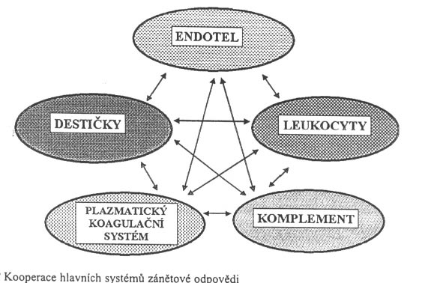
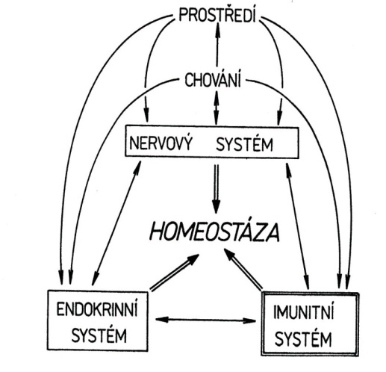
Zánět
Složky zánětové reakce
IS
systém krevní koagulace a fibrinolýzy
fibroblasty a mezibuněčná hmota
neuroendokrinní systém
endotelová a epitelová rozhraní
MTB
Zánětová reakce
adaptace na zátěž změny fyziologických parametrů
Neuroendokrinní regulace
Metabolické změny
Hematologické změny

Slide 34
Zánět
1) Neuroendokrinní regulace
“sickness behavior“ – somnolence
- anorexie ( leptin)
- horečka
hypotalamus
hypohýza
nadledvinky
kortisol (tlumení zánětové reakce)
produkce katecholaminů (adrenalin, noradr, dopamin)
tvorba IGF (insulin-like growth factor) – podobné strukturně inzulinu, IGF jsou součástí komplexního systému, který buňky používají ke komunikaci s jejich fyziologickým prostředím

Slide 35
Zánět
2) Metabolické změny
glukoneogeneze
aktivita lipoproteinové lipázy
lipolýza tukové tkáně
NO syntáza
superoxiddismutáza
Zn, Fe, Cu
odbourávání kosterní svaloviny
negativní dusíková bilance
osteoporóza, kachexie
bílkoviny akutní fáze: pozitivní a negativní reaktanty

Slide 36
Zánět
3) Hematologické změny
podobně jako komplementový systém – kaskáda - interakce s kininovým systémem
aktivovaný Hagemanův faktor= koagulační faktor XII zahajuje tvorbu kalikreinu, který přímo štěpí C5 složku komplementu
štěpné produkty indukují degranulaci mastocytů, uvolnění histaminu, a bradykininu (vazodilatans) a uplatní se na pocítění bolesti
po aktivaci komplementového systému se mění jednotlivé proenzymy na enzymy a jejich štěpné produkty jsou efektorovými molekulami zánětu
leukocytóza = zvýšený počet leu v krvi nad 10×10⁹/l
trombocytóza
anemie

Slide 37
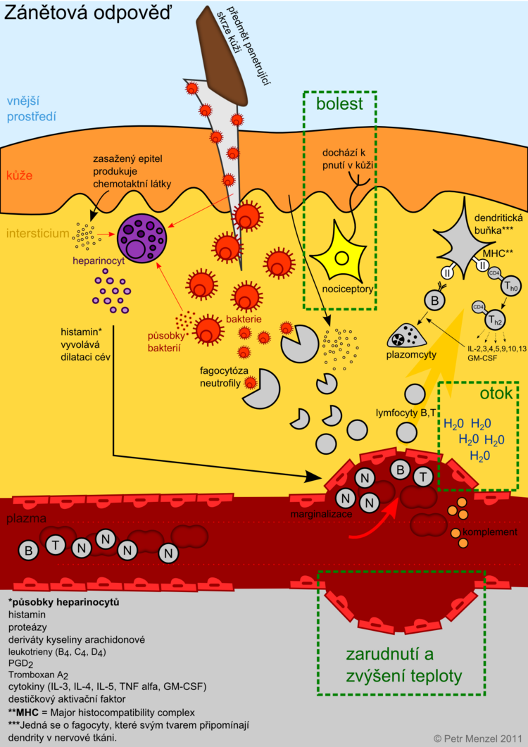

Slide 38
Zánět
akutní zánětlivé reakce má 3 hlavní funkce:
zprostředkování místní obrany - postižené místo je zaplaveno přechodným materiálem nazývaným akutní zánětlivý exsudát, který obsahuje proteiny, tekutinu a buňky z lokálních cév
pokud je přítomen infekční kauzální agens (např. bakterie), může být zničen a eliminován složkami exsudátu
odstranění poškozených tkání - mohou být rozebrány a částečně zkapalněny

Slide 39
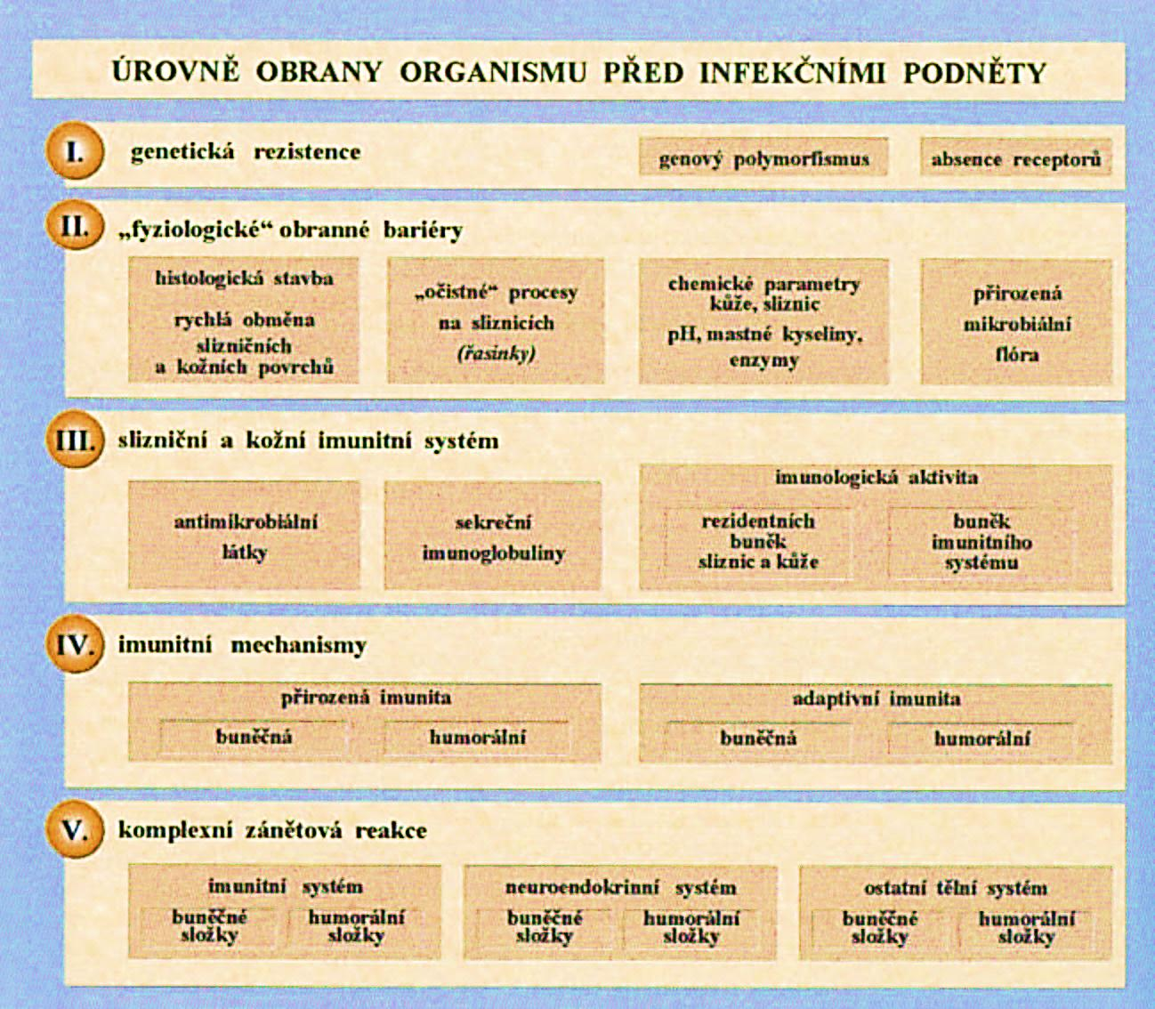
Zánět
Krejsek et al., 2004

Slide 40
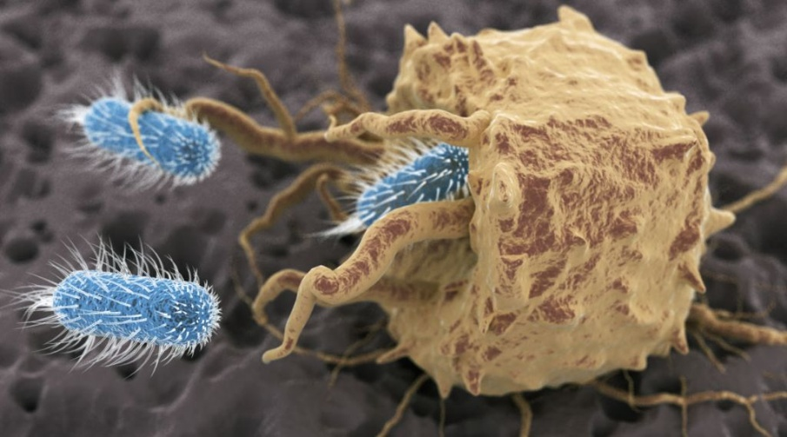
Zánět
Fagocytóza
pohlcování, usmrcení a rozložení MO
přirozená imunita
fagocytující buňky – makrofágy, dendritické b.
identifikace „nebezpečných vzorů“ díky membr. receptorům
prostupují do místa poranění díky chemotaxi
tvorba cytokinů – modulují komplexní obranný zánět

Slide 41
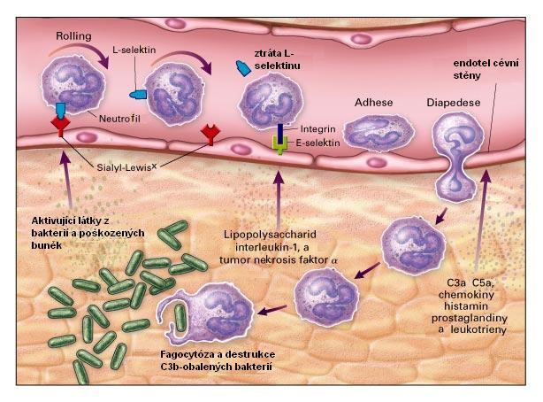
Zánět
Fagocytóza – 4 fáze:
aktivní pohyb f. b.
vazba částice na fagocytové receptory
endocytóza částic s tvorbou fagocyt. vakuoly (fagosomu)
degranulace, splynutí fagosomu s lysosomem, usmrcení baktericidními mechanizmy

Slide 42
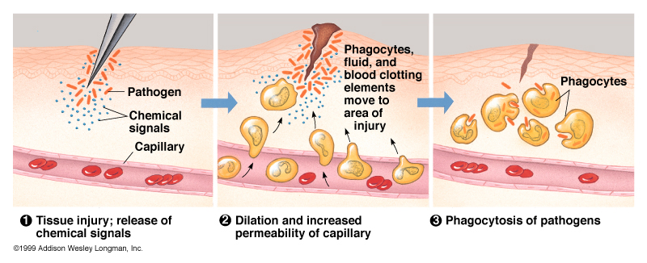
Zánět
Fagocytóza – 4 fáze:

Slide 43
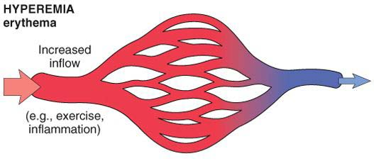
Zánět
Peristatická hyperemie
překrvení, dilatace kapilár bez příslušného otevření arteriol
tok krve se zpomalí až zastaví (peristáza) a ery vyplňují celou kapiláru, rozšiřují se štěrbiny mezi endoteliemi a jimi proniká extravaskulárně tekutina s bílkovinami (exsudace) a krevní buňky (infiltrace)
vazodilatční metabolity CO₂, histamin, H⁺, K⁺, laktát, ADP

Slide 44
Zánět
Procesy spuštěné poškozením cévy a krvácením
vazokonstrikce
- poškození endotelu, přechodná (min)
- reflex, tromboxan A2
tvorba destičkové zátky
koagulační kaskáda
- koagulační faktory – plazmatické proteiny (inaktivní)
- vitamin K – hydroxylace (VII, IX, X, protrombin, protein C)
- vápník, chelatační látky – citrát, EDTA
vytvoření krevní sraženiny
fibrinolýza

Slide 45
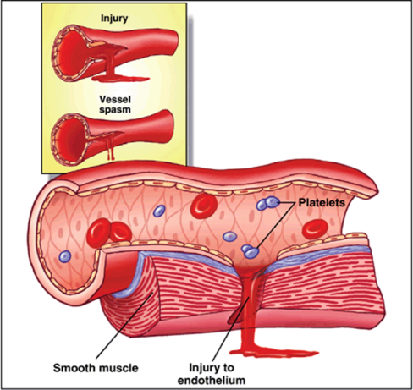
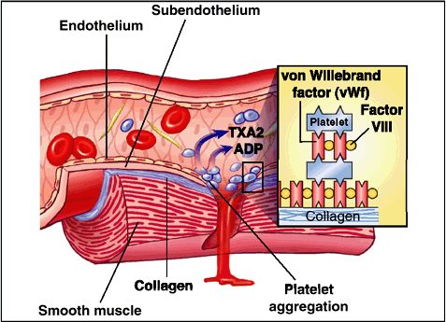
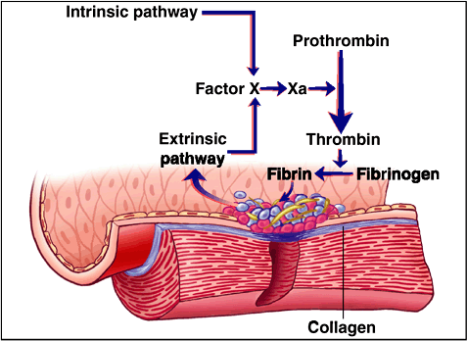
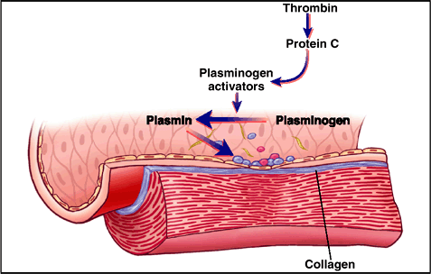
Zánět
Vazokonstrikce a agregace trombocytů
endotel normálně brání hemostáze sekrecí inhibitorů agregace destiček a koagulace
- produkce NO, prostacyklinu, trombomodulinu, heparansulfátu
Koagulace a fibrinolýza

Slide 46
Zánět
Primární hemostáza
adheze tro - vazba receptoru GPIb-IX na von Willebrandův faktor (vWF) exprimovaný na odkrytém subendotelu + adheze na kolagen (GPVI)
aktivace – změna tvaru tro
agregace tro - receptor GPIIb-IIIa, vazba fibrinogenu, spojování aktivovaných tro
uvolnění mediátorů z granul
- ADP, serotonin – aktivace dalších
- PDGF – stimulace hladkých sval. b. a podpora reparace tkáně
- TXA2 – vazokonstrikce, stimulace agregace tro
- PGI2 z endotelu, vazodilatace, inhibice degranulace

Slide 47
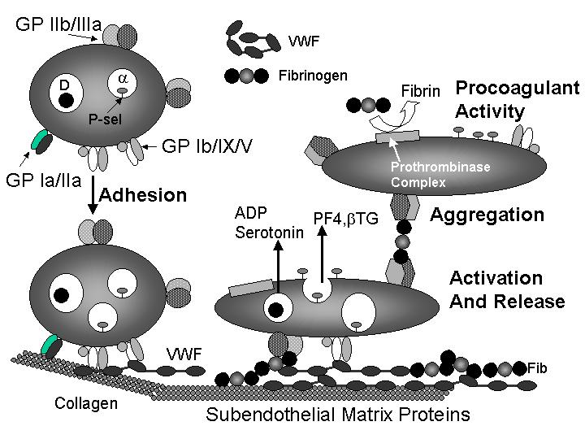
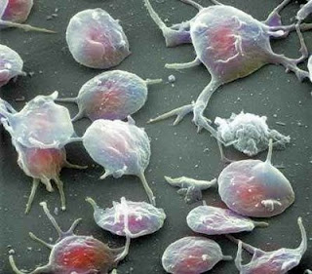
Zánět
Primární hemostáza
Adheze, aktivace, agregace tro a uvolnění mediátorů z granul

Slide 48
Zánět
Sekundární hemostáza
2 typy aktivace:
vnitřní cesta - po kontaktu faktorů XII a XI s negativně nabitým povrchem (kolagen v subendoteliální vrstvě cév)
vnější cesta - tkáňový faktor uvolněný z poškozené tkáně funguje jako kofaktor faktoru VII
Koagulační faktory
I | fibrinogen | VIII | AHF A (antihemofilní faktor)
II | protrombin* | IX | Christmas (AHF B)*
III | tkáňový tromboplastin | X | Stuart*
IV | vápník | XI | AHF C; PTA (plasma tromboplastin antecendent)
V | proakcelerin | XII | Hageman
VII | prokonvertin * | XIII | fibrin stabilizující
* vitamin K dependentní faktory
Aktivní srážecí faktory jsou serinové proteinázy, kromě fibrinu

Slide 49
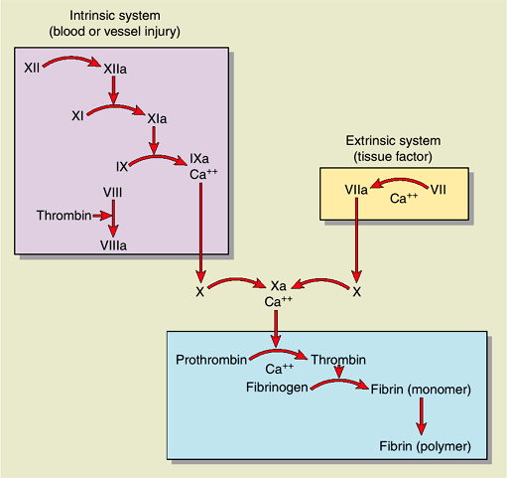
Zánět
Sekundární hemostáza

Slide 50
Zánět
Fibrinolytický systém
plazmin – cirkuluje jako neaktivní proenzym plazminogen
  volný plazmin inhibován α2-antiplazminem
aktivace plazminogenu pomocí tPA (endotel. b.) a urokinázy (uPA, epitel. b.)
degradace fibrinu na degradační produkty
aktivita tPA inhibována PAI

Slide 51
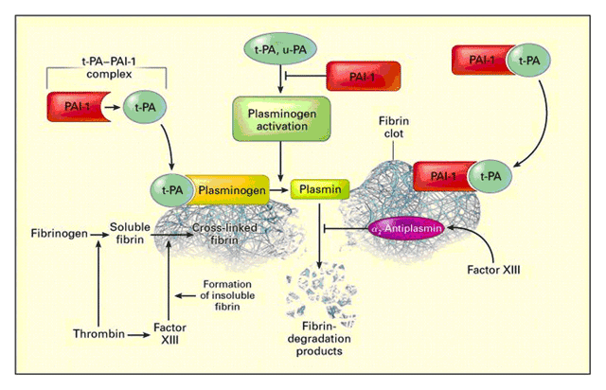
Zánět
Fibrinolytický systém

Slide 52
Zánět
Ukončení akutního zánětu
resorpce (vstřebání, rezoluce) zánětu - návrat k normální struktuře a funkci
reparace - výsledkem je tvorba jizvy
vrůstání vaskulární tkáně z okolí = tvorba granulační tkáně
časem zmizí vaskulární tkáň = vznik avaskulární fibrózy jizva
keloid

Slide 53
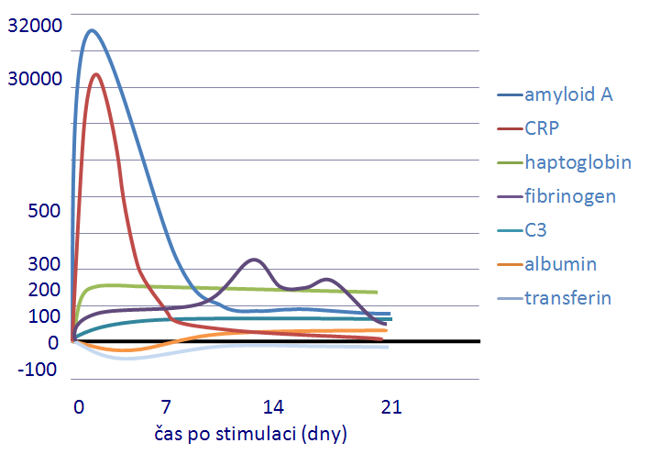
Zánět
http://www.youtube.com/watch?v=suCKm97yvyk
http://www.youtube.com/watch?v=YVLhLvnSTcA&feature=related 5:00
Bílkoviny akutní fáze
sérový amyloid A (SAA) - transport odpadních látek vznikajících během zánětu
CRP - bílkovina, která hraje úlohu opsoninu, u akutní bakteriální infekce (nad 60 mg/l) a u virové (pod 40 mg/l)
haptoglobin - bílkovina, kt. snižuje tvorbu a dostupnost reaktivních forem kyslíku
transferin - transportní bílkovina pro Fe (negat. reaktant a. f.)

Slide 54
Zánět
Diagnostické testy
měření tělesné teploty
stanovení sedimentace krevních ery
určení počtu leu ( ale i )
určení diferenciálního krevního obrazu v periferní krvi
elektroforetická analýza séra
určení kvality α1 (α1-antitrypsin) a α2 globulinů (haptoglobin, ceruloplazmin)
stanovení hladiny CRP v séru nebo plazmě
určení vybraných bílkovin akutní fáze
stanovení hladiny cytokinů a solubilních forem receptorů pro cytokiny a adhezní molekuly

Slide 55
Autoimunitní imunopatologické reakce
poškozování b., tkání a orgánů člověka…až smrt
daň za mimořádnou efektivitu a imunobiologický potenciál specifické imunity
genetická predispozice (systém HLA)
antigenní fragment (10 až 20AA) rozpoznán T lymf – podobnost cizích a vlastních struktur – reakce na vlastní antigenní podněty
regulace tlumivými T lymf, b. přirozené imunity

Slide 56
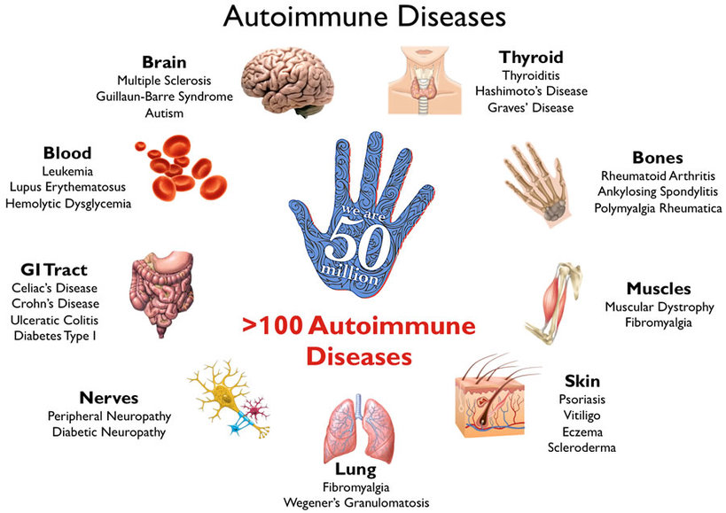
Autoimunitní imunopatologické nemoci

Slide 57
Imunodeficience
imunopatologické stavy, u nichž je snížena celková reaktivita organismu na antigenní a jiné podněty, vyvolávající specifickou nebo nespecifickou imunitní reakci
klinický projev - zvýšená náchylnost k infekcím
vrozené (primární) – vzácnější, ale závažnější až život ohrožující
získané (sekundární) – časté, ale většinou méně závažné (s výjimkou AIDS a získané agranulocytózy)

Slide 58
Imunodeficience
defekty specifické imunity – poruchy T lymf a B lymf (porucha tvorby protilátek)
defekty nespecifické imunity – poruchy fagocytózy, komplementu, NK b.
imunodeficity sdružené s jinými vrozenými syndromy:
- př. Wiskott-Aldrichův syndrom - GR onemocnění vázané na X-chromozom. Příčinou je porucha membránového glykoproteinu na povrchu T lymf i trom, kt. jsou zvýšeně vychytávány ve slezině.

Slide 59
AIDS
Acquired Immune Deficiency Syndrome (tj. syndrom získaného imunodeficitu)
způsobuje retrovirus zvaný HIV – Human Immunodeficiency Virus, tedy virus způsobující ztrátu obranyschopnosti u člověka
virus napadá zejména CD4⁺ T lymf a makrofágy, množí se v nich, zabíjí je, čímž výrazně snižuje jejich množství v těle nakaženého člověka
přenos horizontální – nechráněný pohlavní styk, krevní deriváty, parenterální aplikace drog infikovanou jehlou
přenos vertikální – z matky na dítě (transplacentárě i perinatálně)
klinické příznaky - horečka a zduření uzlin, protilátky proti HIV se tvoří nejdříve za 1–3 měsíce, jejich pozitivita je jediný projev až u 70 % nakažených. Toto stadium symptomatické chronické infekce odezní. K propuknutí stádia AIDS může dojít po měsících až desítkách let.

Slide 60
Tělesná teplota
Termoregulace
centrum v hypotalamu - funguje jako termostat - monitoruje teplotu a akceleruje buď tepelné ztráty nebo naopak produkci tepla
hypotalamus ztrácí schopnost termoregulace při t méně než 34,5 °C
Termoreceptory
periferní termoreceptory – povrchové (v kůži) a hluboké (v míše, břišní dutině a kolem velkých cév)
centrální termoreceptory v hypotalamu - teplota uvnitř těla

Slide 61
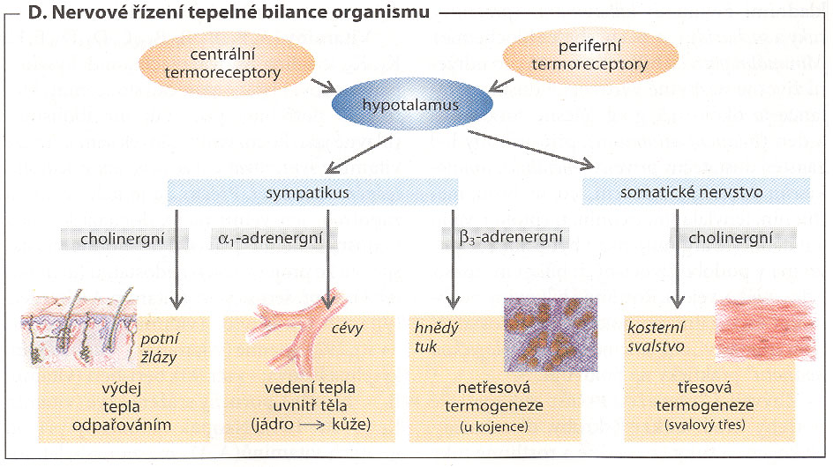
Tělesná teplota
Termoregulace

Slide 62
Tělesná teplota
průměrná fyziologická teplota – od 35,8 °C po 37,3 °C - tato teplota zaručuje správné fungování všech tělesných orgánů a reakcí, které v nich probíhají
tvorba tepla (játra a svaly): MTB, vnější prostředí
ztráta tepla:
odpařováním (evaporace) potu (Na⁺, K⁺, Cl⁻, močovina, laktát) z povrchu těla dochází k ochlazení organismu (i tekutina z plic a sliznic)
vedení (kondukce)
proudění (konvekce)
vyzařování (radiace) – infračervené záření

Slide 63
Tělesná teplota
svalová aktivita při práci zvyšuje tvorbu tepla
zvýšená aktivita potních žláz snižuje teplotu těla
hladké svaly ve stěnách kožních arteriol se:
dilatují - vedení teplé krve k povrchu - ochlazení (nadprodukce tepla)
kontrahují - bránění ztrátám tepla (chladné okolní prostředí)
metabolická tvorba tepla se může zvýšit produkcí hormonů štítné žlázy (tyroxin) a dřeně nadledvin (katecholaminy – zvyšují mobilizaci a využití MK)

Slide 64
Tělesná teplota
Měření tělesné teploty
teploměr - do podpaždí, do úst (u nemluvňat - infračerveného senzoru či laserového odrazu, a nebo teploměr do konečníku)
teplota tělesného jádra - sondy jako součást močového katetru, nebo sondy jícnové, teplota ušního bubínku
zvýšení tělesné teploty - více než 37 °C
přehřátí (hypertermie), úžeh a úpal – nadměrný pobyt na slunci
obranná reakce IS na infekci organismu - nesrážet teplotu (zvýšení teploty urychluje migraci b., jejich dělení a podporuje produkci protilátek)

Slide 65
Tělesná teplota
horečka - více než 38 °C
je vyvolávána exogenními (složky těl bakterií) a endogenními (interleukiny a jiné cytokiny z makrofágů) pyrogeny, které pro­střednictvím prostaglandinu PGE2 spouštějí v hypotalamu horečnaté reakce
srážení teploty až nad 38 °C (studené zábaly, medikamenty)
termoregulace nastavena na vyšší stupeň - na začátku tělo chladné (dostaví se mj. svalový třes: zim­nice, třesavka), když horečka klesne na normál­ní náležitou hodnotu, je tělo relativně příliš horké (nastává vazodilatace a silné pocení)

Slide 66
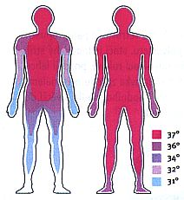
Tělesná teplota
podchlazení - nechtěný pokles teploty tělesného jádra pod 35,5 °C
při traumatickém šoku (po ztrátě krve omezen průtok krve tkáněmi)
u lidí s poruchou vyšší nervové činnosti (alkohol, drogy, onemocnění) a u děti - nejsou schopni ukrýt se před chladem - omrzliny
nehody (zával lavinou a tonutí v chladných vodách) - smrt při tomto typu podchlazení nastává zástavou oběhu

Slide 67
Tělesná teplota
podchlazení - pokles teploty tělesného jádra pod 35,5 °C
léčba - ohřátí tělesného jádra (kardiochirurgie, ARO)
první pomoc - resuscitace oběhu stlačováním hrudníku a dýchání z úst do úst (pokud nemá dechovou aktivitu, nepohybuje se a je v bezvědomí)
snížení tělesné teploty léčebné - používá se ve vážných situacích, kdy je nutno utlumit MTB mozku tak, aby při snížené dodávce kyslíku bylo omezeno jeho poškození (operace srdce, náhlá zástava oběhu).

Slide 68
Bolest
subjektivní nepříjemný pocit zprostředkovaný aferentním nervovým systémem a mozkovou kůrou, související s možným nebo aktuálním poškozením tkáně
aktivace sympatiku, parasympatiku, motorických reakcí
nocicepce (vznik a přenos signálu o bolesti) je neurohumorální proces zahrnující vznik bolesti podrážděním nociceptorů, její vedení nervovými vlákny do mozku a její následné zpracování CNS
somatická, viscerální bolest
klinika: numerická stupnice – koreluje s analogovou stupnicí 0 (bez bolesti) až 10 (nesnesitelná bolest)

Slide 69
Bolest
Akutní
trvání sekundy až týdny, maximálně však do tří měsíců
vznik úrazovým mechanismem, operačním výkonem, chorobou
působí jako silný stresor a vyvolává vyplavení katecholaminů, stresových hormonů; katabolismus a pokles imunity
je doprovázena vegetativními příznaky jako jsou: tachykardie, tachypnoe, mydriáza, pocení, retence moči, zpomalení peristaltiky, hyperglykémie

Slide 70
Bolest
Chronická
trvá déle než 3 měsíce a přetrvává i po odstranění vyvolávajícího podnětu nebo zhojení tkáňového poškození
zhoršuje kvalitu života, vede k fyzickému a psychickému strádání
povrchová bolest
ostrá, dobře lokalizovatelná
hluboká somatická a viscerální bolest
tupý charakter, delší trvání, rozsah je špatně difúzní, špatně ohraničitelný (přenesená bolest), je patrná vegetativní reakce

Slide 71
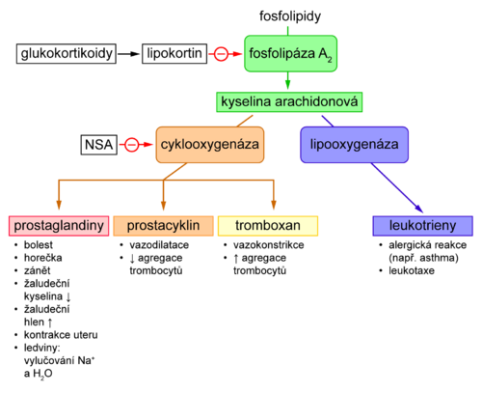
Bolest
Prostaglandiny
Paracetamolum, ibuprofenum, kys. Acetylsalicylová
antidepresiva

Slide 72
Šok
náhlý život ohrožující stav poruchy perfuze tkání, která může vést k orgánovým změnám
perfuze tkání má složku nutritivní a složku cirkulační
nutritivní složka: dodávka O₂ a živin buňkám a odvod CO₂ a metabolitů
cirkulační složka: udržení perfuze je nezbytné pro distribuci srdečního výdeje mezi jednotlivé orgány a pro udržení arteriálního krevního tlaku

Slide 73
Šok
na jedné straně je třeba zajistit výživu tkání (vazodilatace), na druhou stranu udržet arteriální tlak (vazokonstrikce)
v šoku převáží potřeba výživy tkání a dojde k vazodilataci a hypotenzi
vazodilatační šok - s dalšími faktory může způsobit poškození životně důležitých orgánů - MODS (syndrom multiorgánové dysfunkce)

Slide 74
Šok
Příčiny šoku
stavy způsobující snížení srdečního výdeje – hypovolemie, srdeční selhání
generalizovaná vazodilatace – anafylaxe, sepse, neurogenní příčina
Charakteristické příznaky šoku
náhlá arteriální hypotenze (systolický tlak pod 100 mmHg)
aktivace sympatoadrenálního systému vyvolaná snížením tlaku
laktátová acidóza z přechodu na anaerobní MTB
snížení srdečního indexu (MSV/povrch těla) pod 1,8

Slide 75
Šok
Patogeneze šoku
tři na sebe navazující fáze:
fáze kompenzace
fáze dekompenzace
ireverzibilní fáze

Slide 76
Šok
Fáze kompenzace
snahou udržet dostatečnou perfuzi vitálně důležitých tkání na úkor hypoperfuze ostatních tkání
centralizace oběhu
aktivace sympatoadrenálního systému podmíněná hypotenzí
vyplavení katecholaminů (adrenalin, noradrenalin) vede k redistribuci krve:
vitálně důležité tkáně (mozek, myokard, nadledviny, bránice, a. hepatica) – vazodilatace (účinek adrenalinu na β-receptory), a tím zvýšení perfuze a zásobení těchto orgánů krví
méně významné tkáně (kůže, kosterní svaly, plíce, střevo, pankreas, ledviny, slezina) – vazokonstrikce (účinek noradrenalinu a adrenalinu na α-receptory), tím snížení perfuze a vznik ischemické hypoxie těchto tkání

Slide 77
Šok
Fáze kompenzace
krevní objem se z větší části přesune do vitálně důležitých tkání, arteriální tlak je v této fázi normální nebo ustáleně snížený
dalším účinkem katecholaminů je zrychlení dýchání, zvýšení srdeční frekvence a síly kontrakce myokardu
autoinfuze – poklesem tlaku v počátečních fázích šoku dojde k nasátí tekutiny z intersticia do cév
autotransfuze – kontrakce cév v kapacitní části řečiště (zejména játra, slezina a hrudní oblast) vede k přesunu krevních zásob z těchto orgánů do aktivního oběhu

Slide 78
Šok
Fáze dekompenzace
dochází k vazodilataci v hypoperfundovaných tkáních
hypoperfuze v „méně významných tkáních“ vede k jejich hypoxickému poškození, klesá tenze O₂ a pH, zvyšuje se tenze CO₂
relaxace hladké svaloviny cév a k vazodilatace v prekapilární oblasti, postkapilární rezistenční cévy zůstávají kontrahované
změna ischemické hypoxie ve stagnační
prostupu tekutiny extravaskulárně → prohloubení hypovolemie
snížení objemu tekutiny v „centralizovaném oběhu“ → prohloubení hypotenze
uvolnění metabolitů a enzymů z poškozených buněk
hypoxicko-reperfuzní poškození ischemizovaných tkání (zvýšená exprese enzymu xanthin-oxidázy vede ke zvýšené tvorbě kyslíkových radikálů)
uvolňování tkáňového faktoru z poškozených tkání – vznik DIC

Slide 79
Šok
Ireverzibilní fáze
změny jsou nekompenzované a nekompenzovatelné, dochází k trvalému poškození orgánů až smrti

Slide 80
Šok
Dělení šoku
Podle patogeneze
hypovolemický
kardiogenní
obstrukční
distribuční (periferní, vazodilatační)
septický
anafylaktický
neurogenní
endokrinní
Podle příčiny
hypovolemický
hemorhagický
traumatický
popáleninový
dehydratační
kardiogenní
anafylaktický
septický
neurogenní

Slide 81
Anafylaktický šok
akutní, velmi závažná alergická reakce, která ohrožuje život pacienta
klinický projev - těžká celková porucha oběhu (vazodilatace a zvýšení permeability kapilár) - selhání oběhu = šok distribuční) a obstrukcí dýchacích cest (bronchospasmem)
příznaky: kardiovaskulární (arytmie, hypotenze), kožní (edém, erytém), gastrointestinální (průjem, zvracení), respirační (dušnost, spastické fenomény) nebo porucha vědomí
reakce je způsobena průnikem alergenu do krevního oběhu senzibilizovaného člověka, následovaného systémovou reakcí s degranulací bazofilů a mastocytů (alergen se váže na IgE vázané na povrch mastocytů a bazofilů a způsobí jejich degranulaci). Uvolní se velké množství mediátorů zánětu, které způsobí zvýšenou permeabilitu kapilár, snížení krevního tlaku a další projevy.

Slide 82
Anafylaktický šok
Etiologie
Potraviny – lískový a vlašský ořech, arašídy, mák, krevety, krabí maso, tropické ovoce, celer, vejce, námahou indukovaná anafylaxe (izolovaná fyzická zátěž nebo zátěž v kombinaci s potravinovými alergeny s nejasným mechanizmem)
farmaka – β-laktamová ATB, streptokináza, fluorescein (oční lekářství), kontrastní RTG látka, inzulin, ASA
hmyz – včela, vosa (obecně jed blanokřídlého hmyzu)
latex
očkovací látky – tetanus, kvasinky, kanamycin, streptomycin, vaječná bílkovina

Slide 83
Anafylaktický šok
Laboratorních a klinické testy
Prick testy - kožním testem detekujeme přecitlivělost I. typu.
malé množství alergenu vpravíme do epidermis (vpich, kapičky)
pokud se v ní nachází senzibilizované mastocyty (mají na svém povrchu navázány alergen-specifické IgE), alergen přemostí protilátky na jejich povrchu a přes Fc receptory vyvolá degranulaci a uvolnění histaminu a jiných mediátorů
následkem je vazodilatace, vedoucí ke tkáňovému otoku (15 – 20 min), který měříme (průměr pupene)
Test se provádí současně s pozitivní (látka, na kterou mají všichni pozitivní reakci) a negativní (zda nedochází k reakci na roztok, ve kterém je alergen naředěn) kontrolou.
Před kožními testy je třeba vysadit antihistaminika.

Slide 84
Anafylaktický šok
Laboratorních a klinické testy
ELISA (Enzyme-Linked ImmunoSorbent Assay)
metoda, která využívá tvorby komplexu antigen-protilátka
antigen je vázán na imunosorbent
přidá se vyšetřované sérum s protilátkami, které se na antigen naváží
protilátku poté zviditelňujeme sekundární protilátkou s navázaným enzymem (např. ALP)
po přidání enzymového substrátu doje k barevné reakci, kterou hodnotíme (kvalitativně i kvantitativně)
ELISU můžeme využít jak k detekci protilátek, tak antigenu

Slide 85
Anafylaktický šok
Laboratorních a klinické testy
Testy IgE
protilátky ze třídy IgE lze stanovit metodou imunoCAP
je založena na reakci antigenu s protilátkou, kdy antigen je navázán na adsorbent
po přidání séra pacienta reaguje s přítomnými protilátkami.
vzniklý komplex je detekován pomocí protilátky proti IgE, kterou zviditelníme enzymovou reakcí
koncentrace IgG a IgE jsou o mnoho řádů odlišné, z toho plyne nutnost použít odlišné technologie

Slide 86
Anafylaktický šok
Jaké jsou základní postupy při první pomoci při anafylaxi?
zajištění životně důležitých funkcí – průchodnost dýchacích cest, v případě potřeby nepřímá srdeční masáž, horizontální poloha
pokud možno přerušíme další průnik antigenu do těla
žilní přístup
adrenalin – 1:1000 i.m. (s.c.) v dávce 0,01 mg/kg (lze opakovat po 10–15 minutách, maximální dávka 1 ml = 1000µg)
lékem volby je adrenalin – pozitivně inotropní (síla kontrakce) a chronotropní (frekvence) účinek, vazokonstrikce a zvýšení systolického krevního tlaku, bronchodilatace
volumoterapie

Slide 87
Anafylaktický šok
Hyposenzibilizace
po dobu několika let (3–5) je pacientovi podkožně aplikován alergen v postupně se zvyšujících dávkách
mechanismus - stimulace TH1 odpovědi a potlačení TH2 reakce, blokáda tvorby IgE protilátek ve prospěch tvorby IgG

Slide 88
Stres
stress = napětí, namáhání, tlak
funkční stav živého organismu, kdy je tento organismus vystaven mimořádným podmínkám (stresorům), a jeho následné obranné reakce, které mají za cíl zachování homeostázy a zabránit poškození nebo smrti organismu
užitečný, je-li krátkodobý, vyžaduje následný odpočinek pro regeneraci a pro doplnění energetických zásob

Slide 89
Stres
eustres – pozitivní zátěž, kt. v přiměřené míře stimuluje jedince k vyšším anebo lepším výkonům
distres – nadměrná zátěž, kt. může jedince poškodit a vyvolat onemocnění či dokonce smrt
Léčba
snahou o odstranění jeho příčin, pomocné léky a potravinové doplňky
fyzické cvičení, různé relaxační techniky, meditace atd.
copingové strategie (coping = reakce na stres + způsob zvládání stresu)

Slide 90
Stres
Stresory
fyzikální faktory - prudké světlo, nadměrný hluk, nízká nebo vysoká teplota
psychické faktory – zodpovědnost, práce nebo škola, frustrace, nesplněná očekávání, věk
sociální faktory - osobní vztahy, životní styl
traumatické faktory - události (narození dítěte, úmrtí, válka, sňatek, rozvod, stěhování, chronické onemocnění)
dětské faktory - vystavení stresu v raném věku může trvale zvýšit odpověď na stres, např. u týraných a zneužívaných dětí, školní zátěž, alkoholismus rodičů, přílišná náročnost rodičů

Slide 91
Stres
Obranné reakce
vytěsnění - vyloučení bolestivých impulzů či vzpomínek z vědomí
racionalizace – jde o přidělení logických či sociálně žádoucích motivů činnostem, aby se zdálo, že jednáme racionálně. Jsou to defacto výmluvy, "přijatelné" důvody namísto skutečných.
reaktivní formace - vyjádření opačného motivu. např. matka trpící pocitem viny, že své dítě nechtěla, je pak přehnaně rozmazluje a ochraňuje

Slide 92
Stres
Obranné reakce
projekce - připisování vlastních nežádoucích vlastností jiným v přehnané míře
intelektualizace - pokus o získání emočního odstupu od stresové situace užitím abstraktních intelektuálních výrazů (lékaři)
popření - popření existence nepříjemné vnější reality. Např. rodiče smrtelně nemocného dítěte si odmítají připustit takovou diagnózu.
sublimace - neboli přesunutí. Potřeba, kterou nelze uspokojit je zaměřena na náhradní cíl. Náhradní činnosti pomáhají snižovat napětí, např. hostilní (nepřátelské) impulzy mohou být vybity v přijatelné formě v kolektivních sportech, erotické napětí zmírněno tvorbou (hudba, poezie, umění), atd.

Slide 93
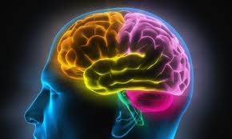
Stres
Psychické reakce na stres
přizpůsobení, úzkost a deprese
Fyzické reakce na stres
mozek - vyhodnocuje zátěž, řídí chování a vyvolává v těle fyziologické reakce umožňující krátkodobě aktivovat rezervy pro útěk nebo boj
stresová odpověď aktivuje sympatoadrenální osu:
nervové řízení - stimuluje se činnost sympatiku, tj. jedné ze složek vegetativního nervstva, které neovládáme svojí vůlí
hormonální řízení - mozek aktivuje osu hypothalamus – hypofýza – nadledviny

Slide 94
Stres
Fyzické reakce na stres
dřeň nadledvin uvolní do krve adrenalin (epinefrin), který je strukturálně podobný noradrenalinu a má i podobné (i když ne úplně stejné) účinky
kůra (cortex) nadledvin produkuje glukokortikoidy (kortizol a kortizon), které hrají důležitou roli v regulaci MTB
adrenalin a glukokortikoidy = tzv. stresové hormony
zvýšená činnost sympatiku a stresové hormony ovlivní činnost většiny orgánů v těle

Slide 95
Stres
Fyzické reakce na stres
reakce typu „útěk nebo boj“- potřeba dodat živiny a E do svalů a dalších orgánů, které mají podat zvýšený výkon (zvyšuje se jejich prokrvení, a naopak se odvádí krev např. z trávicího ústrojí a omezuje se jeho činnost)
stres stimuluje i srdeční činnost a zvyšuje krevní tlak
uvolnění E zásob - odbouráváním glykogenu (do krve glu), lipidy

Slide 96
